Slide 1
الأمية
بجهة طنجة –تطوان –الحسيمة
إحصاء2014
مديرية جهة طنجة –تطوان –الحسيمة
طنجة 12 أكتوبر 2016

Slide 2
1-السكان القانونيون لجهة طنجة – تطوان – الحسيمة
2-السكان البلديون لجهة طنجة-تطوان-الحسيمة حسب فئات السن والنوع
3-الهرم السكاني لجهة طنجة-تطوان-الحسيمة
4-مفهوم الأمية وكيفية حساب معدلاتها
5-معدلات الأمية حسب فئات السن والنوع ووسط الإقامة بجهة طنجة-تطوان-الحسيمة
6- معدلات الأمية حسب وسط الإقامة بأقاليم وعمالات جهة طنجة-تطوان-الحسيمة
7- معدلات الأمية حسب النوع بأقاليم وعمالات جهة طنجة-تطوان-الحسيمة
8- معدلات الأمية حسب النوع بالجماعات الترابية لجهة طنجة-تطوان-الحسيمة
مديرية جهة طنجة –تطوان –الحسيمة
نقط العرض

Slide 3
السكان القانونيون لجهة طنجة-تطوان-الحسيمة حسب الإقليم
إحصاء2014
مجموع الوسطيــــــن
 | 2004 إحصاء |  | 2014 إحصاء |  |  |  | الجهة، الإقليم أو العمالة
معدل النمو | الأسر | السكان | الأسر | السكان | الأجانب | المغاربة
مجموع الوسطين الحضري القروي
1,49 | 590 721 | 3 068 833 | 799 124 | 3 556 729 | 7 453 | 3 549 276 | جهة طنجة - تطوان - الحسيمة
0,10 | 67 075 | 395 644 | 79 326 | 399 654 | 236 | 399 418 | إقليم الحسيمة
0,79 | 66 422 | 422 891 | 82 914 | 457 432 | 143 | 457 289 | إقليم شفشاون
1,26 | 13 007 | 67 433 | 16 823 | 76 447 | 44 | 76 403 | إقليم فحص - انجرة
0,50 | 89 944 | 472 386 | 107 357 | 496 687 | 413 | 496 274 | إقليم العرائش
-0,13 | 59 417 | 304 528 | 67 858 | 300 637 | 134 | 300 503 | إقليم وزان
3,08 | 167 282 | 786 961 | 266 738 | 1 065 601 | 5 299 | 1 060 302 | عمالة طنجة - أصيلا
1,42 | 96 935 | 478 214 | 126 969 | 550 374 | 605 | 549 769 | إقليم تطوان
4,08 | 30 639 | 140 776 | 51 139 | 209 897 | 579 | 209 318 | عمالة المضيق - الفنيدق

Slide 4
السكان القانونيون لجهة طنجة-تطوان-الحسيمة حسب الإقليم
إحصاء2014
الوسط الحضري
 | 2004 إحصاء |  | 2014 إحصاء |  |  |  | الجهة، الإقليم أو العمالة
معدل النمو | الأسر | السكان | الأسر | السكان | الأجانب | المغاربة
2,45 | 357 221 | 1 673 552 | 525 168 | 2 131 725 | 7 111 | 2 124 614 | جهة طنجة - تطوان - الحسيمة
1,12 | 24 591 | 122 846 | 32 010 | 137 369 | 201 | 137 168 | إقليم الحسيمة
1,61 | 10 559 | 48 962 | 13 696 | 57 425 | 96 | 57 329 | إقليم شفشاون
 |  |  |  |  |  |  | إقليم فحص - انجرة
1,10 | 50 217 | 238 158 | 62 792 | 265 660 | 314 | 265 346 | إقليم العرائش
0,43 | 14 632 | 67 313 | 17 551 | 70 239 | 126 | 70 113 | إقليم وزان
3,26 | 156 469 | 728 888 | 253 831 | 1 005 041 | 5 259 | 999 782 | عمالة طنجة - أصيلا
1,64 | 72 421 | 338 219 | 96 784 | 397 973 | 580 | 397 393 | إقليم تطوان
4,37 | 28 332 | 129 166 | 48 504 | 198 018 | 535 | 197 483 | عمالة المضيق - الفنيدق

Slide 5
السكان القانونيون لجهة طنجة-تطوان-الحسيمة حسب الإقليم
إحصاء2014
الوسط القروي
 | 2004 إحصاء |  | 2014 إحصاء |  |  |  | الجهة، الإقليم أو العمالة
معدل النمو | الأسر | السكان | الأسر | السكان | الأجانب | المغاربة
0,21 | 233 500 | 1 395 281 | 273 956 | 1 425 004 | 342 | 1 424 662 | جهة طنجة - تطوان - الحسيمة
-0,39 | 42 484 | 272 798 | 47 316 | 262 285 | 35 | 262 250 | إقليم الحسيمة
0,68 | 55 863 | 373 929 | 69 218 | 400 007 | 47 | 399 960 | إقليم شفشاون
1,26 | 13 007 | 67 433 | 16 823 | 76 447 | 44 | 76 403 | إقليم فحص - انجرة
-0,14 | 39 727 | 234 228 | 44 565 | 231 027 | 99 | 230 928 | إقليم العرائش
-0,29 | 44 785 | 237 215 | 50 307 | 230 398 | 8 | 230 390 | إقليم وزان
0,42 | 10 813 | 58 073 | 12 907 | 60 560 | 40 | 60 520 | عمالة طنجة - أصيلا
0,85 | 24 514 | 139 995 | 30 185 | 152 401 | 25 | 152 376 | إقليم تطوان
0,23 | 2 307 | 11 610 | 2 635 | 11 879 | 44 | 11 835 | عمالة المضيق - الفنيدق

Slide 6
السكان البلديون بجهة طنجة-تطوان-الحسيمة حسب فئات السن
إحصاء 2014
فئات السن | ذكور | إناث | المجموع
0-9 | 342811 | 328094 | 670905
10-14 | 167578 | 160316 | 327894
15-24 | 350610 | 341657 | 692267
25-34 | 321949 | 307254 | 629203
35-49 | 311628 | 313542 | 625170
50فأكثر | 301237 | 293336 | 594573
المجموع | 1795813 | 1744199 | 3540012

Slide 7
الهرم السكاني لجهة طنجة-تطوان –الحسيمة
إحصاء2014

Slide 8
الأمية
مديرية جهة طنجة –تطوان –الحسيمة
يمكن اعتبار كل شخص قادر على قراءة وكتابة عرض بسيط متعلق بحياته اليومية غير أمي .وعليه يعتبر أميا حسب هذا التعريف ، كل شخص لا تتعدى كفاءته قراءة وكتابة اسمه والأرقام العددية أو عبارة شعرية محفوظة عن ظهر قلب ، أو أنه لا يعرف القراءة والكتابة مطلقا. ويدخل ضمن هذه الفئة أيضا كل شخص يعرف القراءة و لا يعرف الكتابة أو العكس . بالنسبة للأشخاص المكفوفين الذين يتقنون طريقة براي للكتابة يجب اعتبارهم وكأنهم يعرفون القراءة والكتابة.

Slide 9
الأمية
مديرية جهة طنجة –تطوان –الحسيمة
يجب التوضيح أن:
- قياس الأمية يهم السكان البالغين من العمر 10 سنوات فأكثر طبقا لتوصيات منظمة الأمم المتحدة،
-الأشخاص المتمدرسين هم الذين ترددوا على مؤسسة تعليمية أو تكوينية خلال السنة الدراسية 2013-2014،

Slide 10
معدل الأمية
مديرية جهة طنجة –تطوان –الحسيمة
100× عدد الأفراد البالغين 10 سنة فأكثر الذين يستطيعون القراءة والكتابة
عدد السكان البالغين 10 سنة فأكثر

Slide 11
معدل الأمية حسب الجنس و فئات السن
جهة طنجة-تطوان-الحسيمة
إحصاء2014

Slide 12
معدل الأمية حسب الجنس و فئات السن
جهة طنجة-تطوان-الحسيمة
الوسط الحضري
إحصاء2014

Slide 13
معدل الأمية حسب الجنس و فئات السن
جهة طنجة-تطوان-الحسيمة
الوسط القروي
إحصاء2014

Slide 14
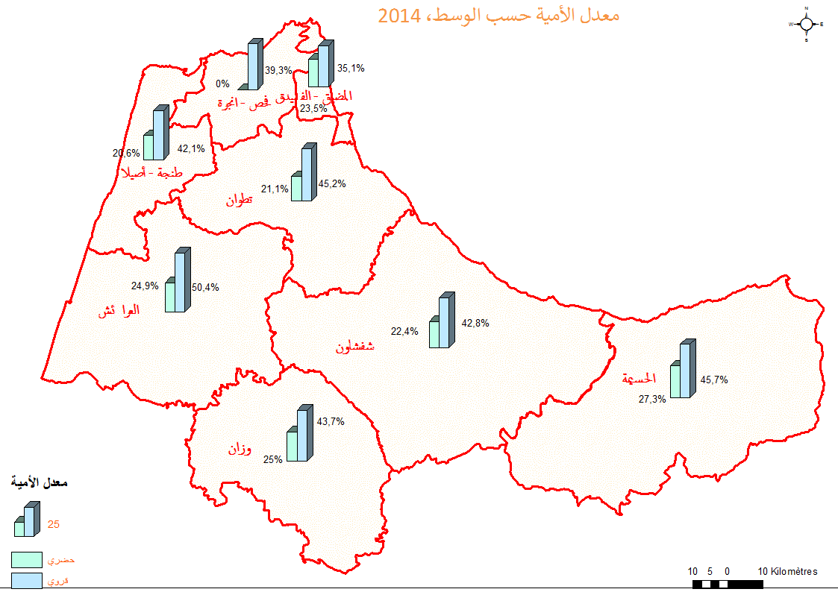

Slide 15
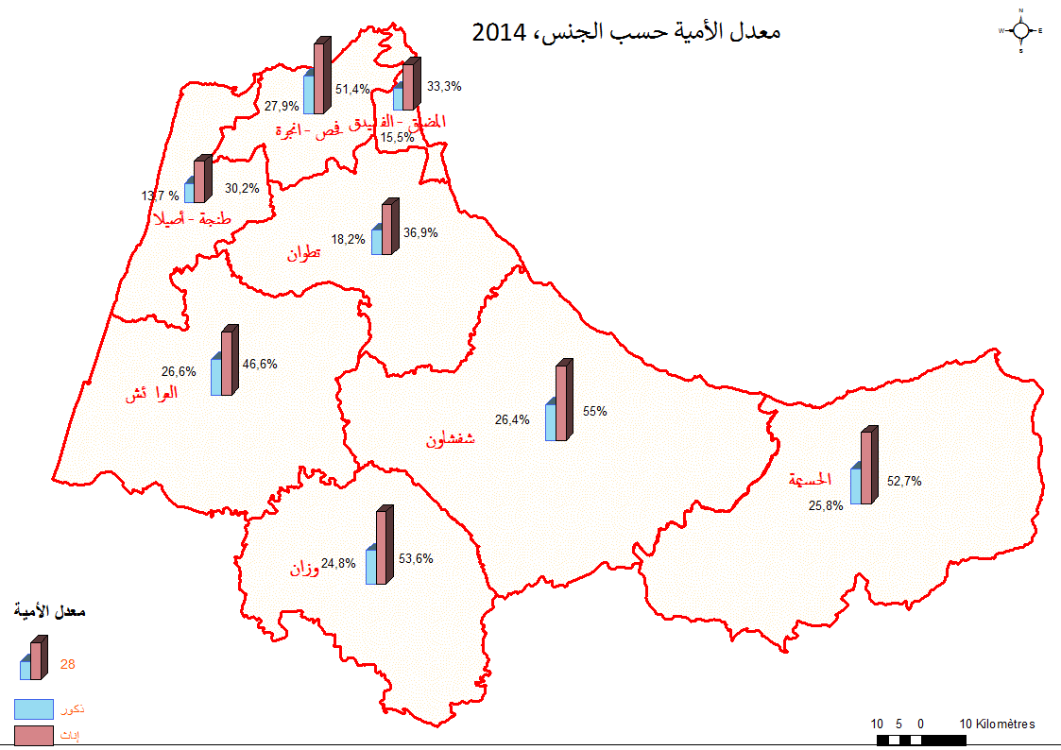

Slide 16
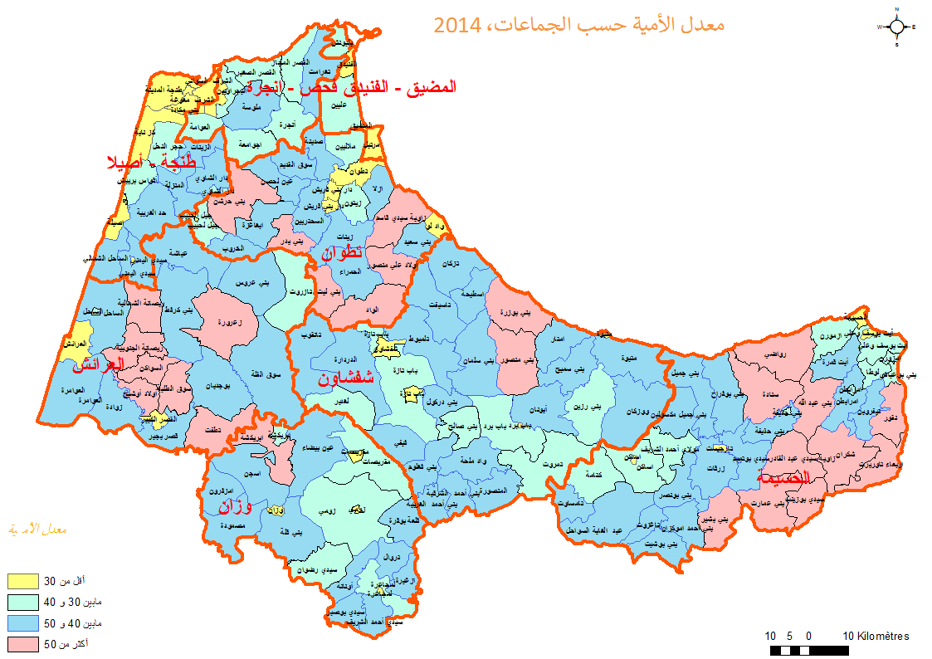

Slide 17
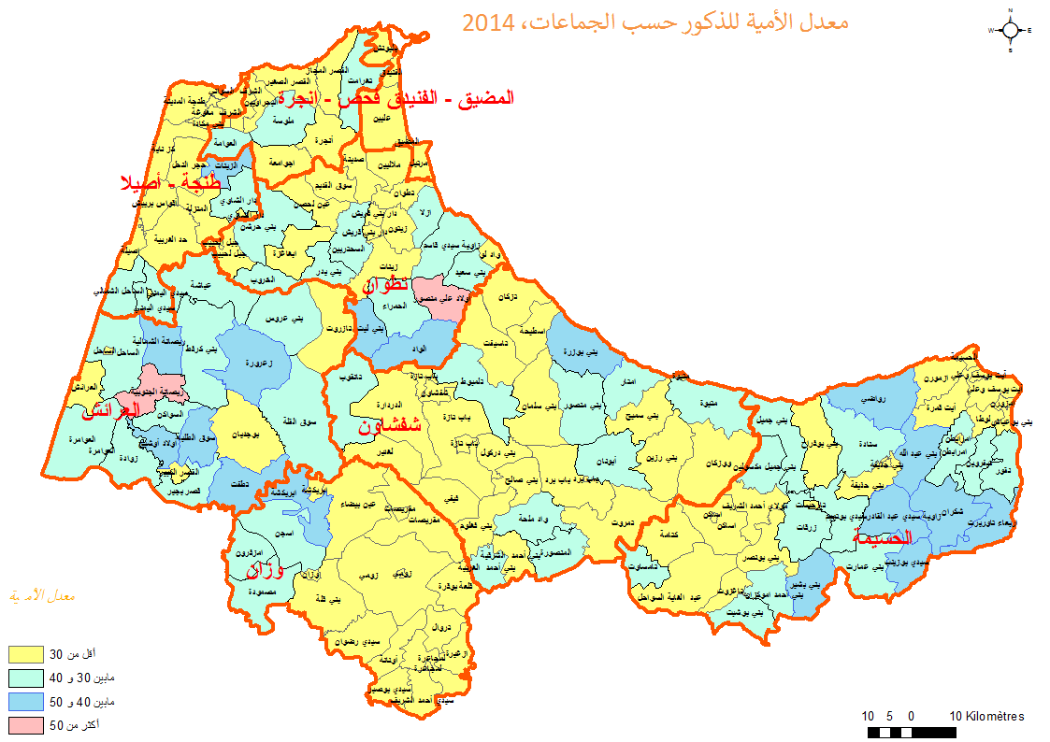

Slide 18
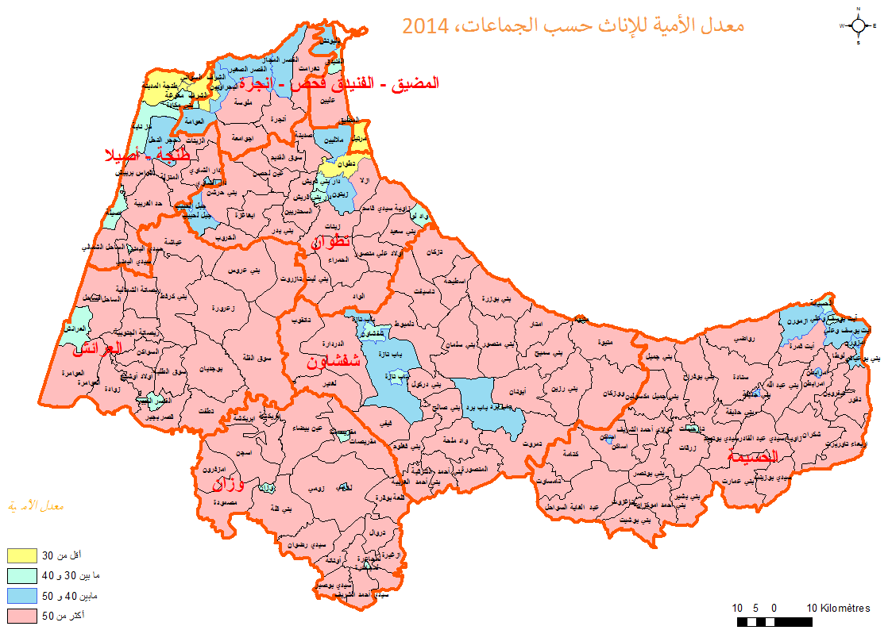

Slide 19
معدل الأمية حسب الجنس ووسط الإقامة ما بين 2004 و 2014
جهة طنجة-تطوان-الحسيمة
العمالة أو الإقليم |  | 2004 |  |  | 2014
 |  | حضري | قروي | المجموع | حضري | قروي | المجموع
الحسيمة | ذكور |  |  |  | 16,5 | 30,8 | 25,8
 | إناث |  |  |  | 38,1 | 60,5 | 52,7
 | مجموع |  |  |  | 27,3 | 45,7 | 39,3
شفشاون | ذكور | 16,9 | 40,5 | 37,8 | 12,9 | 28,3 | 26,4
 | إناث | 40,3 | 78,1 | 73,9 | 32,3 | 58,4 | 55
 | مجموع | 28,3 | 59 | 55,6 | 22,4 | 42,8 | 40,2
الفحص - أنجرة | ذكور | - | 39,9 | 39,9 | - | 27,9 | 27,9
 | إناث | - | 68,8 | 68,8 | - | 51,4 | 51,4
 | مجموع | - | 54 | 54 | - | 39,3 | 39,3
العرائش | ذكور | 20,4 | 52,3 | 37,4 | 15,4 | 39,4 | 26,6
 | إناث | 42,1 | 77,9 | 60,4 | 34,2 | 62,1 | 46,6
 | مجموع | 31,6 | 64,9 | 49 | 24,9 | 50,4 | 36,5
وزان | ذكور |  |  |  | 14,1 | 28,1 | 24,8
 | إناث |  |  |  | 35,5 | 59,3 | 53,6
 | مجموع |  |  |  | 25 | 43,7 | 39,2
طنجة - أصيلة | ذكور | 17,7 | 41,2 | 19,6 | 12,6 | 32,1 | 13,7
 | إناث | 38,4 | 65,3 | 40,3 | 28,9 | 53 | 30,2
 | مجموع | 28,2 | 52,9 | 30 | 20,6 | 42,1 | 21,8
تطوان | ذكور | 17,9 | 50,4 | 26,7 | 12 ,6 | 33 | 18,2
 | إناث | 38,1 | 78,2 | 48,3 | 29,5 | 58 | 36,9
 | مجموع | 28,2 | 64 | 37,6 | 21,1 | 45,2 | 27,5
المضيق - الفنيدق | ذكور | 24,5 | 35,1 | 25,2 | 15,1 | 22,5 | 15,5
 | إناث | 46 ,9 | 73,3 | 48,7 | 32,4 | 48,2 | 33,3
 | مجموع | 35,2 | 53,7 | 36,4 | 23,5 | 35,1 | 24,2
الجهة | ذكور |  |  |  | 13,5 | 31,1 | 20,5
 | إناث |  |  |  | 30,9 | 58,8 | 41,8
 | مجموع |  |  |  | 22,1 | 44,7 | 31
المغرب | ذكور |  |  |  | 14 | 34,9 | 22,2
 | إناث |  |  |  | 31 | 60,1 | 42,1
 | مجموع |  |  |  | 22,6 | 47,5 | 32,2

Slide 20
معدل الأمية حسب الجنس و فئات السن ما بين 2004 و 2014
جهة طنجة-تطوان-الحسيمة
العمالة أو الإقليم |  | 2004 |  |  | 2014
 |  | ذكور | إناث | المجموع | ذكور | إناث | المجموع
الحسيمة | 10-14 سنة |  |  |  | 4,3 | 6,4 | 5,3
 | 15-24 سنة |  |  |  | 9,5 | 21 | 15,1
 | 25-34 سنة |  |  |  | 19,4 | 51,2 | 34,6
 | 35-49 سنة |  |  |  | 33,6 | 73 | 54,2
 | + 50 سنة |  |  |  | 57,1 | 91,3 | 75
 | المجموع |  |  |  | 25,8 | 52,7 | 39,3
شفشاون | 10-14 سنة | 17,4 | 36,8 | 26,8 | 5,4 | 7,7 | 6,5
 | 15-24 سنة | 29,1 | 68,5 | 48,7 | 13,9 | 30,2 | 21,9
 | 25-34 سنة | 38,2 | 83,6 | 60,1 | 25 | 66,3 | 44,3
 | 35-49 سنة | 52,9 | 92,1 | 72,4 | 38,7 | 84,5 | 60,8
 | + 50 سنة | 62,5 | 97,2 | 79,7 | 53,9 | 94,1 | 73,2
 | المجموع | 37,8 | 73,9 | 55,6 | 26,4 | 55 | 40,2
الفحص - أنجرة | 10-14 سنة | 15,6 | 23,3 | 19,4 | 3,7 | 4,4 | 4,1
 | 15-24 سنة | 28,4 | 54,2 | 41,3 | 10,8 | 16,6 | 13,6
 | 25-34 سنة | 41,7 | 79,4 | 60,5 | 25 | 52,5 | 38,4
 | 35-49 سنة | 52,8 | 91,7 | 71,4 | 38,9 | 80,9 | 59,3
 | + 50 سنة | 63,1 | 98 | 79,6 | 54,1 | 95,1 | 73,1
 | المجموع | 39,9 | 68,8 | 54 | 27,9 | 51,4 | 39,3
العرائش | 10-14 سنة | 17,3 | 24,7 | 20,9 | 4,3 | 4,2 | 4,3
 | 15-24 سنة | 29,5 | 48,6 | 39,9 | 11,8 | 19,2 | 15,4
 | 25-34 سنة | 38 | 64 | 51,4 | 25,9 | 48,1 | 36,9
 | 35-49 سنة | 45,6 | 74,6 | 60,4 | 35 | 64,3 | 49,9
 | + 50 سنة | 59,9 | 91,8 | 76 | 48,8 | 81,5 | 65
 | المجموع | 37,4 | 60,4 | 49 | 26,6 | 46,6 | 36,5
وزان | 10-14 سنة |  |  |  | 2 | 2,8 | 2,4
 | 15-24 سنة |  |  |  | 6,5 | 18,4 | 12,3
 | 25-34 سنة |  |  |  | 20,1 | 56,6 | 38,8
 | 35-49 سنة |  |  |  | 29,3 | 74,8 | 52,2
 | + 50 سنة |  |  |  | 55,9 | 92,3 | 74,4
 | المجموع |  |  |  | 24,8 | 53,6 | 39,2
طنجة - أصيلة | 10-14 سنة | 4,5 | 5,2 | 4,8 | 2,1 | 1,9 | 2
 | 15-24 سنة | 11,2 | 20,3 | 15,8 | 4 ,4 | 6,3 | 5,3
 | 25-34 سنة | 16,5 | 36,2 | 26,7 | 9,9 | 22,5 | 16
 | 35-49 سنة | 25,8 | 56,9 | 41,5 | 16,6 | 41,3 | 28,9
 | + 50 سنة | 39,2 | 81,9 | 60,3 | 31,1 | 68 | 49
 | المجموع | 19,6 | 40,3 | 30 | 13,7 | 30,2 | 21,8
تطوان | 10-14 سنة | 11,5 | 16,1 | 13,8 | 3,6 | 3,9 | 3,7
 | 15-24 سنة | 18,3 | 30,4 | 24,4 | 8,1 | 12,1 | 10,1
 | 25-34 سنة | 24,9 | 45,5 | 35,5 | 14,7 | 30,8 | 22,7
 | 35-49 سنة | 31,5 | 60,5 | 46,1 | 22 | 47,2 | 34,8
 | + 50 سنة | 45,5 | 84,9 | 65,1 | 34,2 | 71,1 | 52,5
 | المجموع | 26,7 | 48,3 | 37,6 | 18,2 | 36,9 | 27,5
المضيق - الفنيدق | 10-14 سنة | 4,8 | 6,3 | 5,5 | 2 | 1,9 | 1,9
 | 15-24 سنة | 14,7 | 26,9 | 20,6 | 4,2 | 6,9 | 5,6
 | 25-34 سنة | 23,3 | 51,2 | 36,6 | 11,4 | 28,5 | 19,7
 | 35-49 سنة | 36,1 | 74,4 | 54 | 20,6 | 49,3 | 34,5
 | + 50 سنة | 51,5 | 92,1 | 70,9 | 35,7 | 73,3 | 53,3
 | المجموع | 25,2 | 48,7 | 36,4 | 15,5 | 33,3 | 24,2
الجهة | 10-14 سنة |  |  |  | 1,8 | 1,6 | 1,7
 | 15-24 سنة |  |  |  | 3,8 | 5,8 | 4,8
 | 25-34 سنة |  |  |  | 9,4 | 22,5 | 15,8
 | 35-49 سنة |  |  |  | 16,2 | 41,3 | 28 ,9
 | + 50 سنة |  |  |  | 30,6 | 68,4 | 49,3
 | المجموع |  |  |  | 13,5 | 30,9 | 22,1

